Slide 1
Основы православной культуры Тема: Совесть и раскаяние
Тюлина Н.А.,
МБОУ Новоликеевская СШ

Slide 3
Повторяем
Расскажи о происхождении души?
Какие поступки делают душу сильнее?
Отчего душа слабеет?

Slide 4
«Добро» в православии
- это то, что радует Бога, способствует росту души, помогает людям

Slide 5
Зло
- это то, что огорчает Бога, вредит душе

Slide 6
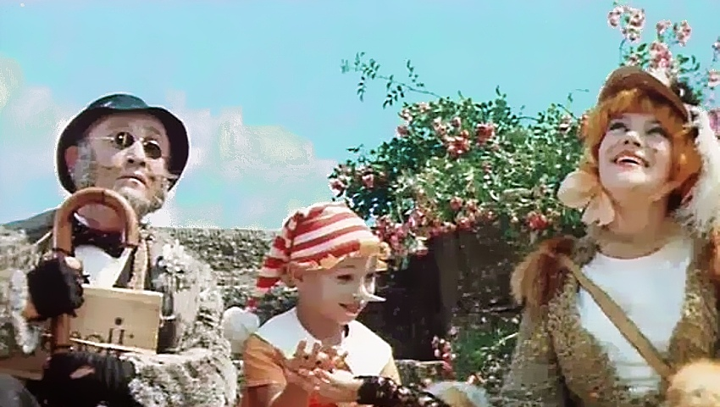
Обсудим
Всегда ли легко различать ДОБРО и ЗЛО?
Знаете ли вы, что различать добро и зло человеку помогает не только разум. Что это?

Slide 7
Совесть и раскаяние
Вы узнаете:
О подсказках совести
Как исправлять ошибки

Slide 8
Учебник с.36
Запиши значение слов:
Добро- это…
Зло- это…
Грех- это…
Совесть- это…

Slide 9
Грех
- это недоброе чувство, мысль или дело

Slide 10
Совесть
Тайный свидетель нашим поступкам. Указывает человеку на его грех.

Slide 11
Физминутка
Добро – руки к сердцу, на лице улыбка
Зло – руки к голове, покачать, на лице осуждение
.
зависть
честность
обида
любовь
месть
упрямство
забота
доброта
ложь
предательство
раскаяние

Slide 12
Апостол Пётр. Мозаика
Совесть – это способность человека оценить свои поступки. Когда мы оцениваем свои поступки “по совести”, у нас тогда возникает чувство стыда.
“Стыд” - это чувство сильного смущения от сознания предосудительности поступка; позор, бесчестье.

Slide 13
ДВА ДЕЛА СОВЕСТИ
Время | Что делает совесть? | Пример
Перед выбором совесть… | подсказывает, как должен поступить человек | От обиды ударить или простить? Выбор в пользу простить
После ошибки совесть… | срабатывает как тревога: «Так нельзя! Исправься!». | Разбил чашку, скрываешь. Мучаешься. Решаешься признаться.

Slide 14
Раскаяние
- изменение той оценки, которую человек дает своим поступкам.

Slide 15
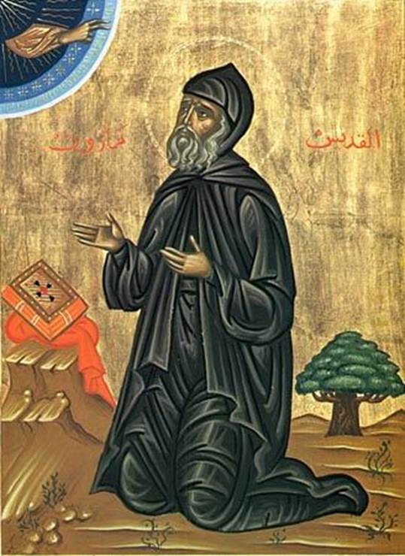
Как совершается раскаяние?
Первый шаг покаяния -
– согласие с протестующим криком твоей совести.
Второй шаг в покаянии – это переворот твоих стремлений
Третье средство раскаяния:
покаянные молитвы к Богу.

Slide 16
Подведём итог
-- Теперь я знаю …
- Теперь я умею..
-Теперь я буду (или
не буду)

